Slide 1

Ділення виду 42 : 3
Математика
3 клас
Розділ 7. Множення і ділення в межах 1000
Урок 129

Slide 2
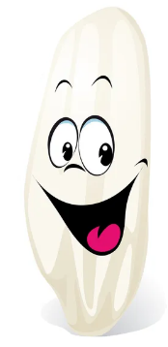


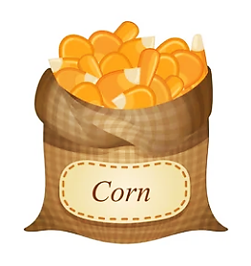
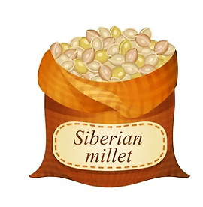

Налаштування на урок
Яким зернятком мудрості ви налаштуєтесь на урок?
НІ
Буде просто!
Буде цікаво!
Буде важко!
НІ

Slide 3
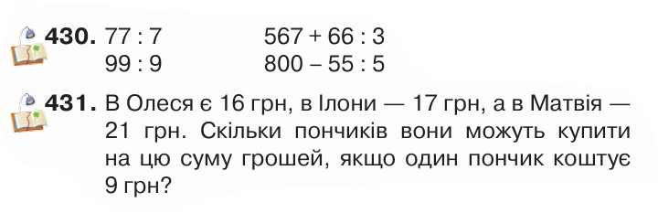

Перевірка домашнього завдання
Підручник
Ст.79

Slide 4
План уроку
Обчислення виразів
Знаходження третьої частини числа
Ділення виду 42 : 3
Розв’язува-ння задач
.

Slide 5






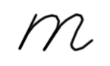

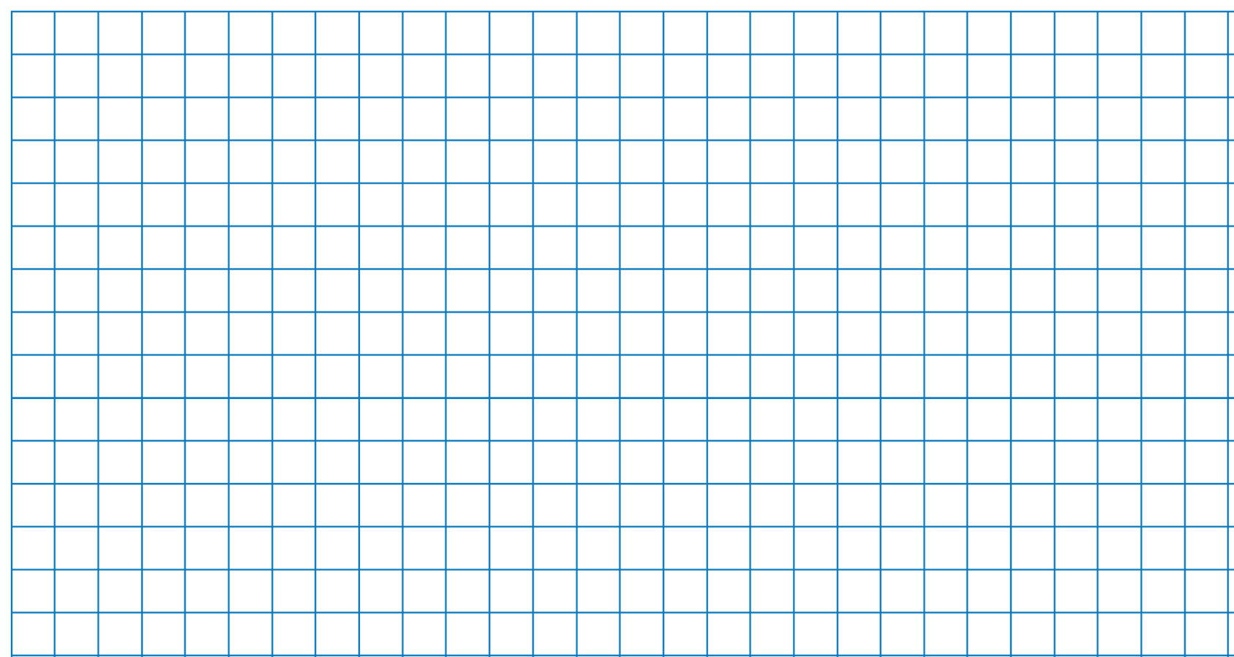
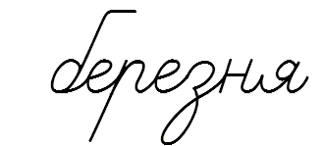

см
в
d
хв
дм
км
м
·
:
кг
мм
ц
хв
с
год
(
)
Знайдіть закономірність між числами.
Допишіть п’ять чисел в кожному рядку

Slide 6


Усна робота
Обчисліть ланцюжком по колу
44
33
100
11
10
22
40
88
Зменште у 3 рази кожне число
99, 33, 69, 36, 63, 96
33
11
23
12
21
32
Підручник
Ст.79
№432-433

Slide 7
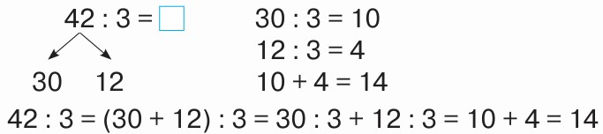

Добирання зручних доданків
Розкладіть кожне із чисел: 54, 72, 84, 57 — на два доданки так, щоб і перший, і другий доданок ділився на 3.
57 =
30 + 24
30 + 27
54 =
84 =
72 =
60 + 24
60 + 12
Розгляньте записи й поясніть спосіб знаходження частки 42 : 3.
Підручник
Ст.79
№434-435

Slide 8
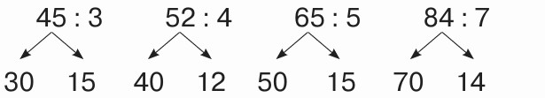
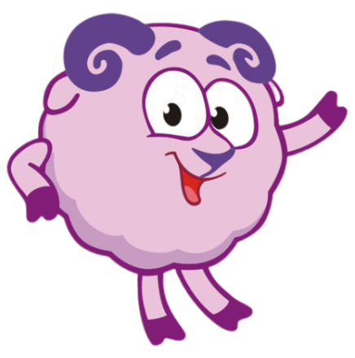
Знайдіть частки, скориставшись підказкою
15
13
13
12
Обчисліть вирази
10
2
80 : 8 + 16 : 8 =
96 : 8=
78 : 6 =
(80+16) : 8 =
12
10
3
(60+18) : 6 =
60 : 6 + 18 : 6 =
13
10
6
30 : 3 + 18 : 3 =
48 : 3 =
52 : 2 =
(30+18) : 3 =
16
20
6
Підручник
Ст.80
№436-437
(40+12) : 2 =
40 : 2 + 12 : 2 =
26

Slide 9
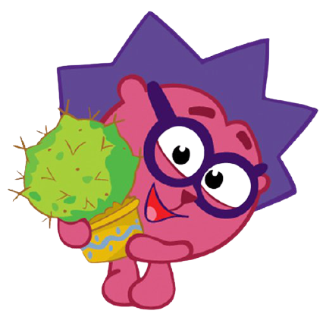
Знайдіть значення виразу 125 + 54 : а
27
125 + 54 : 2 =
Якщо а = 2, то 125 + 54 : а =
152
18
Якщо а = 3, то 125 + 54 : а =
125 + 54 : 3 =
143
9
Якщо а = 6, то 125 + 54 : а =
125 + 54 : 6 =
134
6
154 + 54 : 9 =
Якщо а = 9, то 125 + 54 : а =
160
Підручник
Ст.80
№438

Slide 10
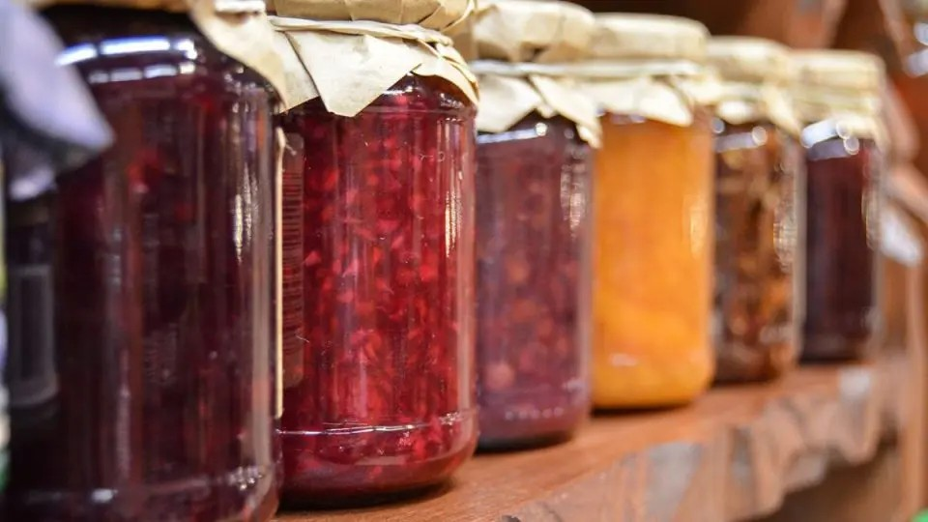

Розв’яжіть задачу
Заготували 8 банок варення із яблук, 13 банок — з абрикос, 9банок — із полуниць. Використали половину із заготовлених банок. Скільки банок варення залишилось?
Загот. –
Викор. –
Залиш. –
8 б., 13 б. і 9 б.
$$\frac{1}{2}$$
? б.
1) 13 + 9 + 8 =
30 (б.)
- заготували.
2) 30 : 2 =
15 (б.)
(13 + 9 + 8) : 2 = 15 (б.)
Відповідь:
Залишилось 15 банок варення.
Підручник
Ст.80
№439

Slide 11
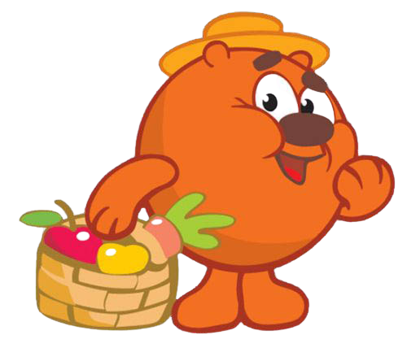
Пригадайте, як знайти периметр прямокутника
Довжина ігрового майданчика прямокутної форми дорівнює 42 м, а його ширина становить третину довжини. Обчисліть периметр цього майданчика.
Підручник
Ст.80
№440

Slide 12
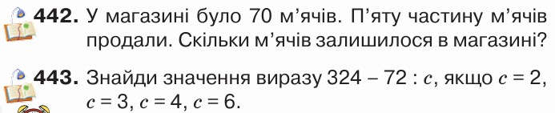
Домашнє завдання
Підручник
Ст.80

Slide 13




Вправа «Мікрофон»
Як можна поділити 42 : 3?
Як визначати половину числа? Треть числа? Чверть числа?
Яке завдання на уроці було найцікавішим?

Slide 14
Рефлексія
Які зернятко мудрості ви покладете у свій рюкзачок?
НІ
Було просто!
Було цікаво!
Було важко!
НІ

